Slide 1
Causal Relation Detection in Natural Language Discourse
Sha Yuchen
2015.6.25
Notes:
大家好，今天我要讲的毕设课题是，自然语言语料中的因果关系检测

Slide 2
Problem Description
Example:
Our goal is to generate a high quality but relatively small network with causal relationship.
accident → delay | death → grief | disease → pain | fall → injury
ill → hospital | kill → guilty | rain → umbrella | smoke → cancer
surf → wet | virus → fever | typhoon → damage | wine → headache
Notes:
好了，那么首先，什么事因果关系呢。看这边的一些例子。
比如说，rain和umbrella。因为天下雨了，所以要打伞。
同样的， smoke和cancer，因为抽烟，一个人更加可能患癌症。
这里列举的例子都属于常识性的因果关系对，也就是我的这个项目想要提取的信息。
我们的目标是构建一个质量相对高，大小相对小的因果关系网络。
在后面我会解释为什么要用质量相对高和大小相对小这两个形容词。

Slide 3
Approach
Notes:
好，来看在这个课题中的方法。
首先，我们从大的网络语料（大概有10TB）中依靠关键词提取可能的因果关系对，
这些因果关系对构成了我们初始的因果关系网络，CausalNet0。
然后，我们对这个网络进行特征提取和去除噪声的一系列操作，得到了一个更小的知识网络CausalNet1
最后，我们借用了WordNet的结构，用到了其中的同义词集，也就是synset， 希望能够消除词语的歧义性，得到了最终的CausalNet2
上次圆圈的大小也侧面说明了，通过我们一步一步的处理，这个因果关系网络是在不断变小的，同时我们也希望它包含的因果关系也是越来越准确的
在后面我会着重讲其中的第一步和第三个步骤

Slide 4
Approach: Data Extraction
Causal Cues: “A cause B” , “A leads to B ”; “If A, then B”, “A, therefore B”
smoke
be
the
most
preventable
cause
of
cancer
in
the
world
Smoking is the most preventable cause of cancer in the world
Notes:
第一步是数据的获取。
这里用到了一个causal cue也就是关键词或暗示词的概念。
自然语言中的因果关系通常能够被一些关键词暗示出来。例如这里的，cause, lead to, if … then等等
出现了这些关键词的句子，更有可能在讲一个有关因果的事件。
比如，这里给了一个句子：。。。。
我们可以发现，这个句子中出现了一个因果暗示词：cause
Cause把这个句子分成了两个部分，前半部分包含有原因，后半部分包含有结果。
我们首先把这个句子里面的一些词还原成原形（lemmatize）， 例如这里的smoking变成smoke， is还原成be
去除两边无意义的词，比如说be, the, most等等，这些词用行话来讲也叫做停用词（stopword）
这个时候两边各剩下两个词，我们把它们两两相连，最后得到了四个词对

Slide 5
Approach: Data Extraction
Causal Cues: “A cause B” , “A leads to B ”; “If A, then B”, “A, therefore B”
Smoking is the most preventable cause of cancer in the world
smoke → cancer
smoke → world
preventable → cancer
preventable → world
smoke cancer 93:2:28:1268:1:33:0:71:171:2:0:81:0:1:2:3:0 1756
Notes:
对于这四个词对，我们对它们分别计数为1.同时也要注意到，这个1是由cause这个暗示词提取出来的，所以会记录在对应的暗示词下面。
这样就构成了我们的初始因果关系网络CausalNet0
我们可以看到，在这个句子中，我们实际想要的因果关系对只有smoke,cancer
但是我们依然计数了其他三个词对。这使得我们的关系网络十分的大。不过呢，我们认为，
smoke,world这毕竟不是正确的因果关系，因此它在我们的因果关系网络中的频率会很低
然而这确实给我们的网络带来了一些噪声，这也是后面我们要进行过滤的原因。
也是我想强调我希望我们最终的结果是一个大小相对小而质量相对高的网络的原因。
这个是smoke,cancer词对在CausalNet0中的记录。

Slide 6
Approach: Feature Extraction & Noise Filtering
smoke cancer 93:2:28:1268:1:33:0:71:171:2:0:81:0:1:2:3:0 1756
lead to
cause
if
due to
hence
Notes:
中间的17个数字由引号分开，对应着不同的暗示词下的频率
比如说这里的。。。
它们的和也就是后面的总频率，也就是这个词对在整个语料库的因果关系句中出现的频率

Slide 7
Approach: Feature Extraction & Noise Filtering
smoke cancer 93:2:28:1268:1:33:0:71:171:2:0:81:0:1:2:3:0 1756
Total Frequency (1756)
Standard Deviation (294.8)
HIT (13)
Average Cause and Effect Frequency (64.1|230.8)
Entropy (8.8|8.9)
IDF (0.65|4.0)
Evaluate the pair
Evaluate the cue
Evaluate the words
Notes:
对于这样一个记录，我们提取了以一共6个特征，特征后面的数字表现了这条记录的特征
概括来讲，这些特征分别从，词对、暗示词、和词对中的单个词来评估了因果关系的可靠性

Slide 8
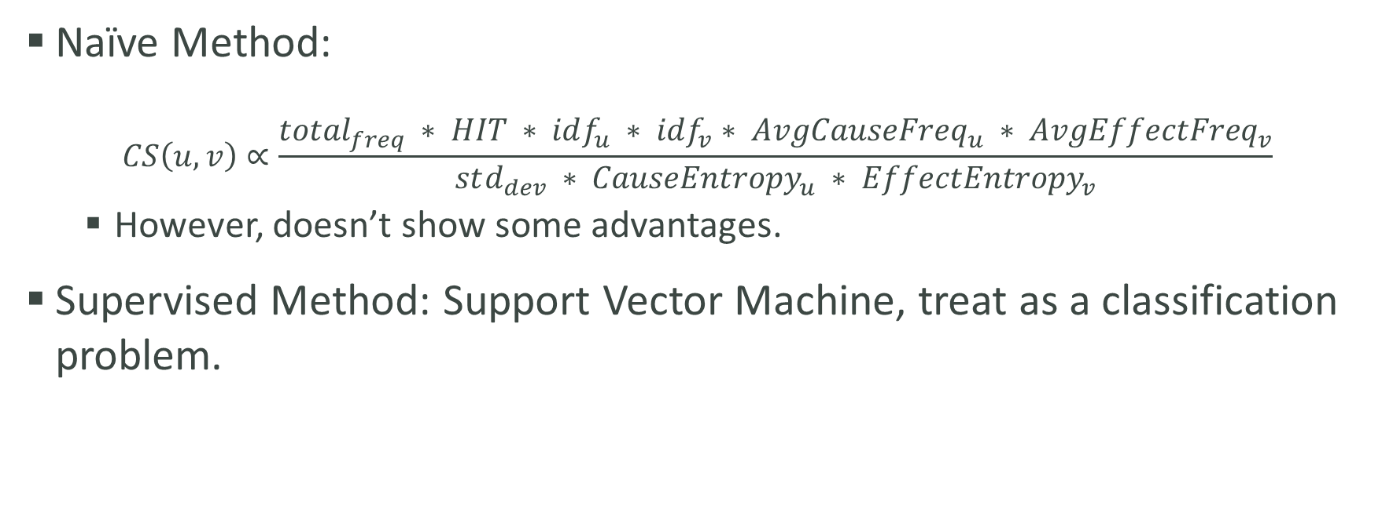
Approach: Feature Extraction & Noise Filtering
Naïve Method:
$$CS\left(u, v\right)∝\frac{total_{freq} ∗ HIT ∗ idf_{u} ∗ idf_{v}∗ AvgCauseFreq_{u} ∗ AvgEffectFreq_{v}}{std_{dev} ∗ CauseEntropy_{u} ∗ EffectEntropy_{v}}$$
However, doesn’t show some advantages.
Supervised Method: Support Vector Machine, treat as a classification problem.
 | Two-class SVM | One-class SVM
CausalNet1 | 81.58% | 60.71%
81.58%
Notes:
有了特征以后，我们尝试了两种方法对CausalNet0进行进一步的过滤。
实验证明，监督式学习的方法表现出了更高的优越性

Slide 9
Approach: Map to Synsets and Recover to Words
WordNet:
Notes:
好，到了最后一个步骤。
在解释之前，首先要介绍一些WordNet，也就是词网。
顾名思义，这是一个英语词汇的语义网络。它包含了名词动词形容词和副词，共15万左右的词
在这个网络中，每一个节点是一个同义词集，节点之间的连线代表着同义词集与同义词集的关系。
什么是同义词集呢？
同义词集是具有相同意思的一些词的集合。所以，每一个同义词集都具有同样的意思。
例如，fine这个词，它作形容词表示好这个意思的时候，跟all right, fine, o.k., ok, okay, hunky-dory处在同一个同义词集中
WordNet中最重要的两个关系是上位词和下位词关系。上位词是下位词的概括，下位词是上位词的具体。
例如这里的entity，它是physical entity的上位词，而process是physical entity的下位词

Slide 10
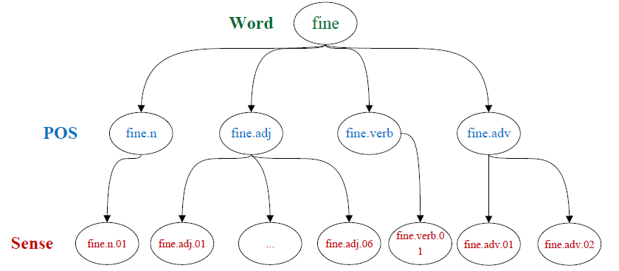
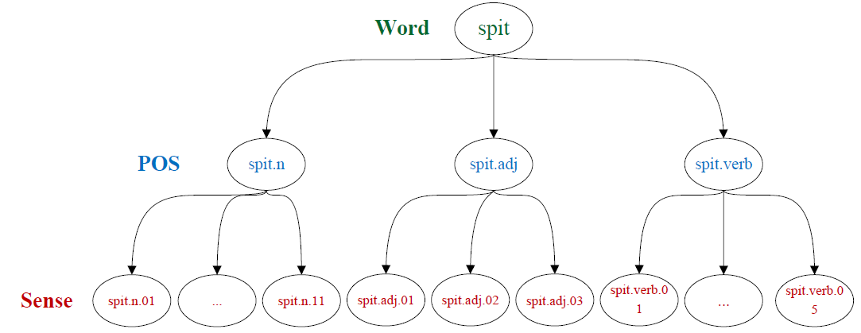
Approach: Map to Synsets and Recover to Words
spit → fine
Map:
Pair:
Recover:
spit → ticket
Notes:
为什么我们要用到这个步骤呢。来看这个例子，spit和fine，吐痰和罚款。
在这个例子中，fine这个词不是我们刚刚说说的常用义表示形容词的好，而是作为一个动词表示罚款。
我们希望通过把词还原到意思中去，过滤掉词对中因歧义导致的噪声
同时，除了fine表示罚款这个意思，ticket也表示罚款。
如果有spit到ticket这个词对，那么通过这一步的映射，这个同义词集对的分数就被加强了。
这有利于我们找到更加精准的因果关系。
具体的步骤是，首先，把两个词分别映射到WordNet的同义词集中

Slide 11
Approach: Map to Synsets and Recover to Words
spit → fine
Map:
Pair:
Recover:
spit.verb.01: spit, ptyalize, ptyalise, spew, spue
fine.verb.01: ticket, fine
Notes:
然后把同义词集两两相连。
当然，我们这里更加关注的是spit和fine同时作为动词的那一个同义词集对。
我们希望的结果是，这个同义词集对的分数会高于其他的分数。
为了更好的评估我们的因果关系网络，我们还要把它还原回词对的状态。
在这里，我们取同义词集中的第一个词，还原回去。也就是这里的spit和ticket

Slide 12
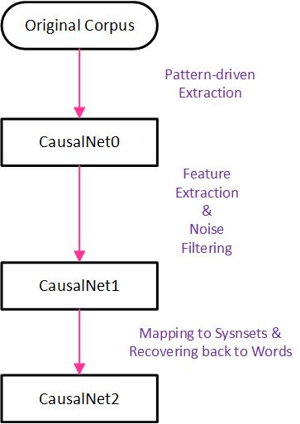
Result
 | Number of Items | Size Compared with CausalNet0 | Cover Ration of ConceptNet | Expected Cover Ratio
CausalNet0 | 68217404 | 100% | 72.9% | 72.9%
CausalNet1 | 3679149 | 5.4% | 26.7% | 3.9%
CausalNet2 | 2333468 | 3.4% | 19.6% | 2.5%
Notes:
这样呢，就完成了所有的步骤。
我们从另一个数据集ConceptNet中提取了1290个单词对单词的因果关系对，作为我们的ground truth,
看看我们经过每一步之后的因果关系网络对着1290个单词的覆盖率。
我们的CausalNet0是最大的网络也是噪声最多的一个网络。
第一列表示这个网络中的词对个数，第二列表示，这个网络相对于CausalNet0在size上的百分比，可以看到，后面两个网络是远远小于初始网络的。
第三列表示当前网络对那1290个词对的覆盖率。因为网络的变小，这个数值也在不断的变小。
不过我们可以把它跟第四列对比来看。
我们来比较CausalNet1和CausalNet0.
CausalNet1的大小仅为0的5.4%，所以按常理来讲，它的cover ratio应该是5.4%*72.9%也就是第四列的3.9%，而实际的cover ratio是26.7%
由此可以看出来，这个网络的因果关系可靠性确实有所提高。

Slide 13
Conclusion
Devotion:
Large corpus, huge network
Borrow the structure of WordNet
Part of work (data extraction, noise filtering) contributes to a paper “Commonsense Causal Reasoning by Causal Relation Extraction from the Web” submitted to CIKM 2015)
Notes:
在这次毕业设计中，我觉得自己的亮点首先在于，我们的初始语料非常的大，因而我们构建出来的网络也是比较大的。
其次，运用到WordNet的结构进行消歧也算是一种新的尝试。
这次毕设中的数据提取和部分的降噪处理被写到了一篇论文中，投到了CIKM2015，目前正在审稿中。

Slide 14
Demo
http://adapt.seiee.sjtu.edu.cn/~yuchen/graduation/

Slide 15
Thank you! & QA

